Slide 1
TESCİL (KAYIT) İŞLEMİ
TESCİLE BAŞVURU
TESCİLDE BAŞVURUYA YETKİLİ KİŞİLER
TESCİLE ZORUNLU OLAN HUSUSLAR
İLGİLİ ODANIN TESPİTİ
SİCİL TASTİKNAMESİ
DEĞİKLİK SONA ERME
SÜRE
MAHKEME VEYA RESMİ KURUMLARA DAYANAN TESCİL
TESCİL TARİHİ VE İLAN
HARÇLAR

Slide 2
TESCİL
Vergi kaydından itibaren 30 gün içinde tescil olunacak
Her bir meslek için ayrı ayrı kayıt yaptırılır.
Aynı meslek kolu ile birden fazla işyeri olması halinde şube olarak adlandırılır.
Tescil edilecek bütün kayıtların doğrulayıcı belgelere dayanması şarttır.

Slide 3
TESCİLE BAŞVURU
Elektronik ortamda veya bizzat sicil müdürlüğüne müracaat yapılır.
Kayıt tarihi için ESBİS teki tarih esas alınır.
Kayıt esnasında gerekli belgeleri ister.
ihtiyaç duyulması halinde diğer tamamlayıcı belgeleri de isteyebilir.
ESBİS üzerinden temin edilebilmesi halinde ayrıca belge istenmez.

Slide 4
SABİT İŞYERİ KAYDI İÇİN GEREKLİ EVRAKLAR | TAŞIMACILIK VE SEYYAR İŞLETME KAYDI İÇİN
KİMLİK FOTOKOPİSİ | KİMLİK FOTOKOPİSİ
VERGİ LEVHA FOTOKOPİSİ | VERGİ LEVHA FOTOKOPİSİ
VESİKALIK FOTOĞRAF | VESİKALIK FOTOĞRAF
 | İKAMETGAH BELGESİ
 | ARAÇ RUHSATI (TAŞIMACILIK SEKTÖRÜ)
Not: Vergi kaydı açılış tarihi 2019 öncesi olanlardan Geçici Gelir Vergi Beyannamesi (Muhasebeciden (E-MAİL) Temin edilir.)

Slide 5
TESCİLDE BAŞVURUYA YETKİLİ KİŞİLER
Tescil başvurusu ilgililer tarafından yetkili müdürlüğe yapılır.
Tescile başvuru yapabilecek kişiler
a)Esnaf ve sanatkarın kendisi
b)Noter vekaleti
c) Ölüm halinde (Mirasçılık Belgesi)

Slide 6
TESCİLE ZORUNLU OLAN HUSUSLAR
Kimlik numarası
İşletme adı
İş yeri adresi, Seyyar olanların ikametgah adresi
Tahditli plakaların çalışma bölgesi
Sektörü meslek kodu nace kodu ve tanımı
Vekaletname
Kaydı olmayanlar sicile davet edilir.

Slide 7
Sicilde kaydı olmadan faaliyette bulunduğunu tespit edilen kişilerin bilgileri sicil müdürlüğüne oda tarafından bildirilir. Bu bildirime istinaden Sicil müdürlüğü ruhsat vermekle yükümlü (Belediye, Emniyet vb.) kuruluşlara bildirir ve faaliyetlerini durdurulması sağlanır

Slide 8
İLGİLİ ODANIN TESPİTİ
Sicile kayıt olan esnaf ve sanatkarlara ait bilgiler müdürlük tarafından ESBİS üzerinden ilgili odaya gönderilir.
Esnaf ve sanatkarların üye kaydının yapılacağı ilgili oda
a)İlgili ihtisas odası
b)işyeri seyyar olanlarındaki yerleşim yerindeki ihtisas odası
c)Tahditli olan çalışma bölgesinin bulunduğu yerdeki meslek ihtisas odası
d)İlgili ihtisas odası olmayanlar karma odaya

Slide 9
e)Karma oda yoksa mesleğiyle ilgili en yakın ihtisas odasına
f) Esas faaliyet için oda kaydı zorunlu fakat ikinci meslek için oda kaydı zorunlu olmayıp sicil kaydı zorunludur.
g)Tescil ve terkde yönetim kurulu kararı alınması gerekmektedir.
h)Esnaf sayılma haddinin 6 katını aşanlar mutabakat komitesi aracılığıyla ticaret siciline aktarılır.(Satış tutarı 2020 yılı için 390 bin)

Slide 10
SİCİL TASDİKNAME
Tescil Esnasında kişiye sicil tasdiknamesi verilir.
TASDİKNAMEDE
Adı ve Soyadı
Kimlik numarası
İşletme adı
Adres
Sektörü meslek kodu nace kodu ve tanımı bulunur.
Şube ve şube adresi alınır.
Düzenlendiği tarih son geçerlilik tarihi müdür veya müdür yardımcısının adı soyadı elektronik imza ile imzalandığı belge içerir.

Slide 11
Sicil kayıtlarında herhangi bir durumun değiştirmesi gerekiyorsa tasdikname gideri harcı ilgiliden tahsil edilir.
Sicil tasdiknameleri 6 ay geçerlidir.
DEĞİŞİKLİK VE SONA ERME
Tescil edilmiş hususlarda meydana gelen her türlü değişiklikte tescil edilir.
Üyelik son bulduğunda sicildeki kayıt ilgilinin başvurusu üzerine kısmen yada tamamen silinir.

Slide 12
SÜRE
Kanunda ve yönetmelikte aksi düzenlenen hallerin dışında
a)Tescili gerekli hususların
b)Değişikliğin
c)Tescilde yapılacak değişiklik, için süre 30 gündür.
MAHKEME VEYA RESMİ KURUMLARA DAYANAN TESCİL
Mahkeme veya resmi kurumlardan gelen bilgileri sicil esas ve üye defterine girmek zorundayız. Mesela örnek verecek olursak ihale yasaklısı işyeri ile ilgili rehin, ipotek vb gelen yazılar üye kayıt defterine işlenir.

Slide 13
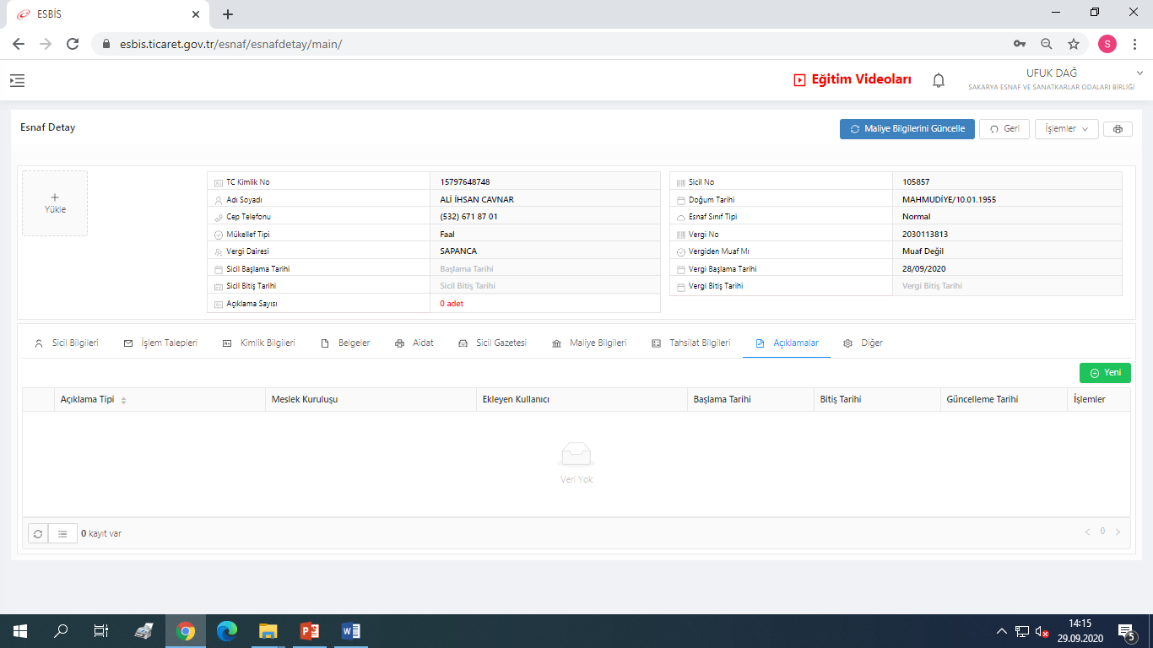
Üyenin Detay sayfasında Açıklamalar yazan bölüme girilecek
Yeni Kayıt girişi için yeni sekmesinden giriş yapılacak

Slide 14
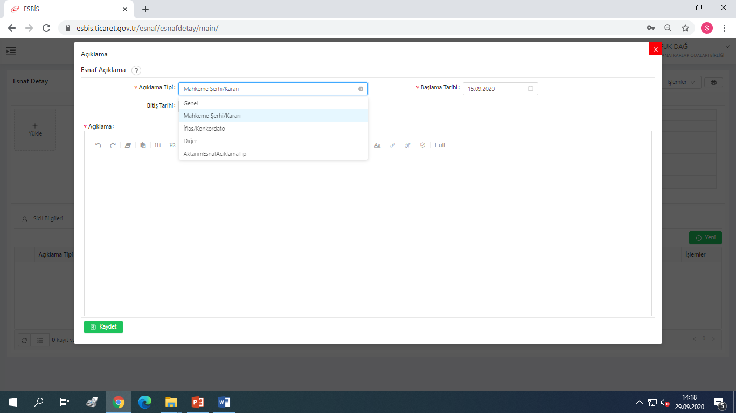
Mahkeme kararı, İflas-Konkordato, Siciline işlenmesi geren bir durum varsa bu bölümden yazılması ve Üye Kayıt aidat defterinde üyenin sayfasına işlenmesi gereklidir.

Slide 15
TESCİL TARİHİ TESCİL VE İLANIN ETKİSİ
_Tescil gazetede ilan edildikten sonra tamamen hukuki boyut kazanmış olur.
_Tescil de gerçekleştirilen bütün işlemler tescil tarihi esbisle elektronik imza ile kayıt altına alındığı tarihtir.
HARÇLAR
Müdürlükten veya ilgili meslek odasından harcı ödenmeyen hiçbir belge alınamaz. (harca tabi olan belgeler, Sicil Tastiknamesi, Faaliyet belgesi, İhale durum belgesi vb.)

